Slide 1
GÖRÜNTÜ İŞLEME
Ekmeğin kalitesi

Slide 2
Ekmek hamurunun pişirilmesi sırasında sıcaklık etkisiyle hava kabarcıkları genleştikçe, ekmeğin gözenekli bir yapı haline geldiği görülür. Öz miktarı ve kalitesi yetersiz olan unlardan yapılan ekmekler, küçük hacimli, basık ve düzensiz bir gözenek yapısına sahip olmakta, kabuk yapılarında düzensiz çatlak ve yarıklar bulunmakta, ayrıca bu tip ekmekler kısa sürede bayatlamaktadır. Bu bayatlama sürecinde ekmeğin fiziksel yapısında çeşitli değişmeler meydana gelmektedir.
Gelişen görüntü işleme teknikleriyle birlikte ekmek kalite analizlerinin daha ucuz, hızlı ve güvenilir şekilde yapılabilmesi sağlanmaya çalışılmaktadır.

Slide 3
Hazırlanmış ekmeklerin istenen boyutlarda dilimlenerek, gelişmiş tarayıcılarla görüntülerin hassas bir şekilde alınıp, bilgisayar ortamında incelenebilecek hale getirilmesi mümkündür. Bu sayede birçok görüntü işleme tekniklerinin kullanılmasına imkân sağlanarak ekmek kalitesine yönelik analiz yapmak daha kolay hale gelmektedir.
Ekmek dilimlerinin incelenmesinde bir çok farklı yöntem ile çalışma yapılmıştır.
2. DENEYSEL METOT (EXPERIMENTAL METHOD) örneklemesi ile durumu özetleyelim.

Slide 4
Çalışmada kullanılan ekmek kesit alan görüntüleri doğrudan ekmek yapım yöntemiyle elde edilmiştir.Ekmek hazırlama içeriğine 1 kg un üzerinden, %3 maya, %1,5 tuz, 10 mg/kg alfa-amilaz ve 75 mg/kg askorbik asit eklenerek başlanmıştır. %62,6 oranında formülasyona su eklenmiştir ,daha sonra 30°C’de %85 nispi nemde 30 dakika fermantasyona bırakılmıştır. Fermantasyon sonunda, silindir şekline getirilmiş hamur parçaları teflon pişirme kaplarında 60 dakika gelişmeye bırakılmış ve 220 °C’de 25 dakika döner tipte bir fırında pişirilmiştir.

Slide 5
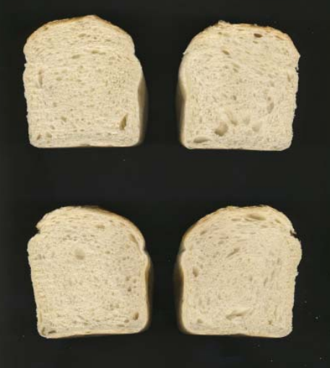
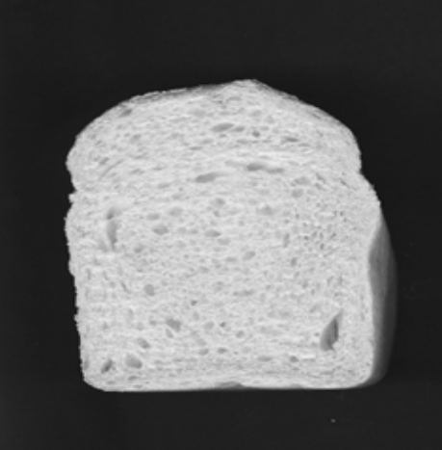
Ham ekmek görüntüleri renkli olup bir resimde 4 farklı ekmek görüntüsü yer almaktadır. Öncelikle her bir ekmek görüntüsü ayrı bir görüntü olacak şekilde 104 farklı renkli ekmek görüntüsü elde edilmiştir. Daha sonra elde edilen renkli 104 adet ekmek görüntüsü gri seviye görüntüsüne dönüştürülmüştür.

Slide 6
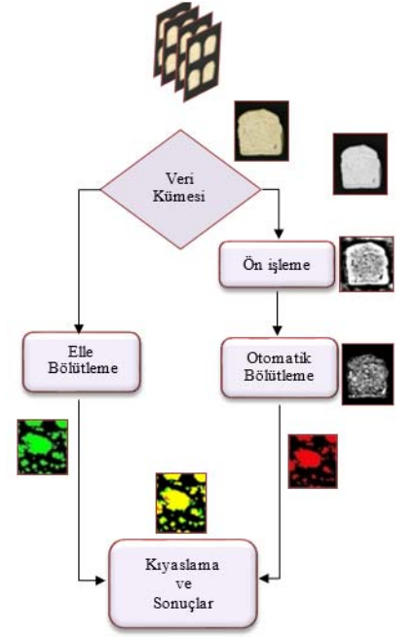
Çalışmada kullanılan işlemlerin bütününü özetleyen genel akış diyagramı verilmiştir. Diyagram incelendiğinde ekmek gözeneklerinin otomatik bölütlenmesi temelli bir ekmek doku analizi için yapılan işlemler görülmektedir.

Slide 7
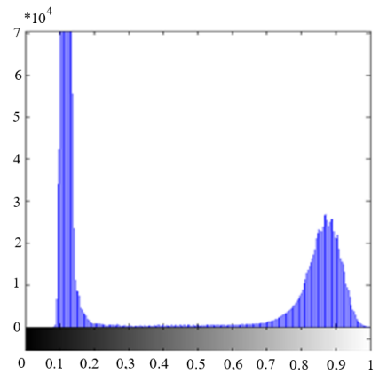
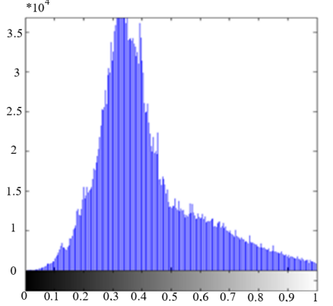
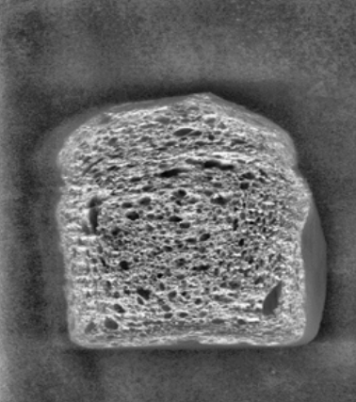
Gri seviye görüntü histogramı.
Histogram germe uygulanmış örnek görüntü ve gerilmiş histogram.

Slide 8
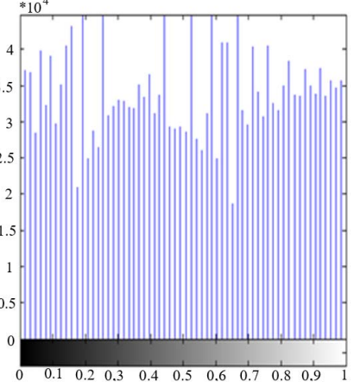
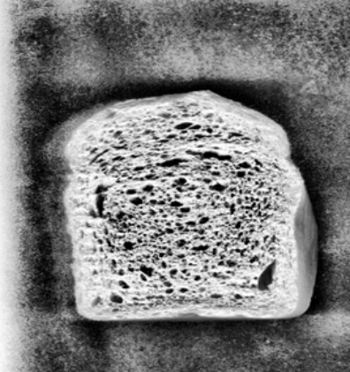
Histogram eşitleme renk değerleri düzgün dağılımlı olmayan görüntüler için uygun bir görüntü iyileştirme metodudur.Karşıtlığı iyileştirilmiş görüntü histogramına bakıldığında tepenin olduğu görülmektedir. Ancak histogram eşitleme işleminden sonra daha düzgün yayılımlı bir histogram elde edildiği gösterilmiştir.

Slide 9
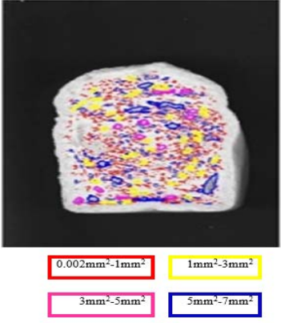
Yapılan çalışmada farklı büyüklükteki gözeneklerin sayılarındaki değişimlerin gözlenmesi amacıyla gözenekler 0,002mm2 -1mm2 , 1mm2 -3mm2 , 3mm2 -5mm2 ve 5mm2 - 7mm2 olmak üzere 4 sınıfa ayrılmıştır. Her bir sınıf, bir etiket grubuna dâhil edilmiştir.

Slide 10
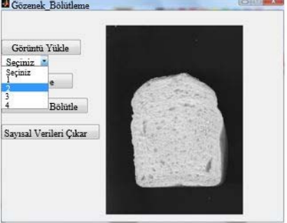
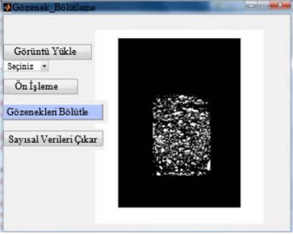
Çalışmada ayrıca Matlab GUI arayüz programı kullanılarak, ekmek doku/gözenek bölütleme ve gözeneklere ait sayısal verilerin elde edilmesine yönelik bir ara yüz programı oluşturulmuştur. Programın giriş penceresinde yer alan görüntü yükle ikonundan ham ekmek görüntüleri yüklenmektedir. Daha sonra 4 farklı ekmekten biri seçilerek gri seviye görüntüsüne dönüşümü yapılmaktadır.

Slide 11
Yapılan çalışmada görüntü işleme teknikleri kullanılarak ekmek gözenekleri bölütlenmiştir. Bu sayede ekmek doku özellikleri belirlenerek katkı maddesinin cinsine, miktarına bağlı olarak ekmek yapısında meydana gelen değişimler ve gözeneklere ait sayısal veriler elde edilerek belirlenmiştir.
Görüntü işleme bir çok alanda kullanılan bir teknlojidir. Günümüzde askeri alanlarda, güvenlik ve kriminal analizlerde, robotik, trafik, gazete, haritalama uygulamalarında etkin olarak kullanılmaktadır.

